Slide 1

Lĩnh vực : Phát triển nhận thức.
Hoạt động : Khám phá khoa học
Đề tài : ĐỘNG VẬT THUỘC NHÓM GIA SÚC
Độ tuổi :lớp chồi ghép 2
Thời gian : 30 - 35 phút.
Ngày dạy : 15 / 12 / 2023
Giáo viên : H GIN KRIÊNG

Slide 2

Hoạt động 1: Ổn định ,Trò chuyện, gây hứng thú, giới thiệu bài.
Hát: “rửa mặt như mèo”

Slide 3
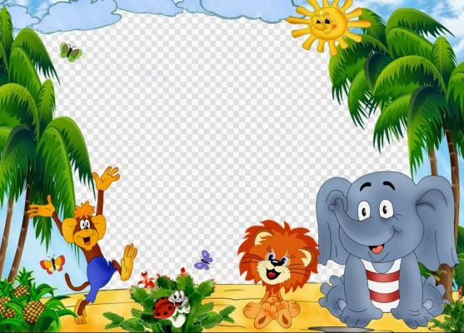
Hoạt động 2: Quan sát đàm thoại.
Quan sát trò chuyện về các con vật nuôi trong gia đình thuộc nhóm gia súc

Slide 4
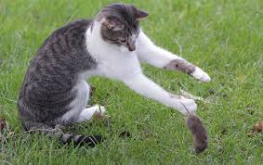
Con mèo

Slide 5
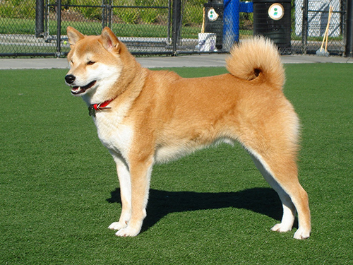
Con chó

Slide 6
Mở rộng kiến thức:

Slide 7
Giáo dục: Trẻ biết các ích lợi cũng như tác hại của các con vật nuôi trong gia đình đối với con người.

Slide 8


HOẠT ĐỘNG 4:Trò Chơi.
Trò chơi 1:
vận chuyển các con vật về đúng chuồng

Slide 9
Trò chơi 2:
Nghe tên đoán tiếng kêu của con vật…..

Slide 10
Kết thúc hoạt động:đọc bài thơ đan gà con

